Slide 1
Разработка веб-приложения для антикафе «Странные дела»
Выполнили студенты группы 20Веб-2
Кушнерук Александр
Токарев Арсений

Slide 2



02
Цели и задачи групповой работы
Целью работы является автоматизация бронирования помещений размещенном на будущем сайте с использованием баз данных, а также информации о самом антикафе для привлечения большего числа посетителей, и для более быстрого, и легкого обслуживания клиентов.
Задачи группового проекта:
проанализировать предметную область ИС;
спроектировать АИС;
разработать БД;
разработать программные модули;
провести тестирование АИС;
написать сопроводительные документы.

Slide 3
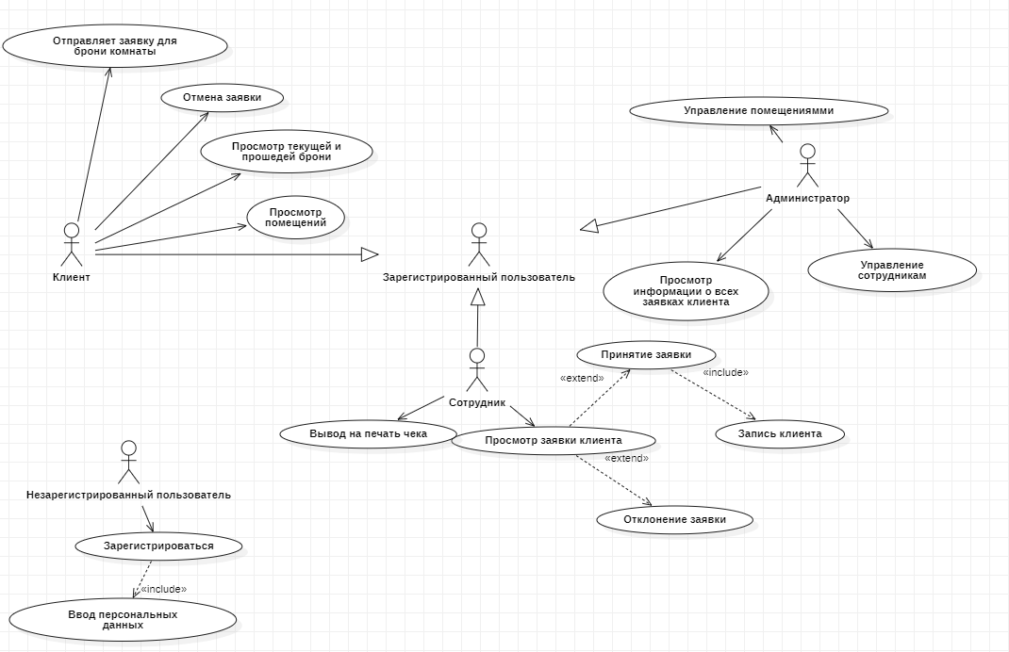
03
Диаграмма прецедентов

Slide 4

04
Описание входной информации
Входными данными для задачи являются:
информация о пользователе;
информация о помещении;
информация об бронируемом помещении.

Slide 5
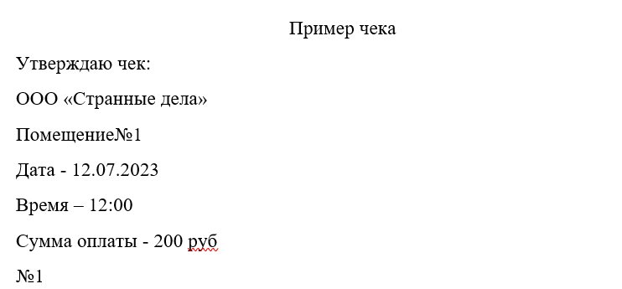
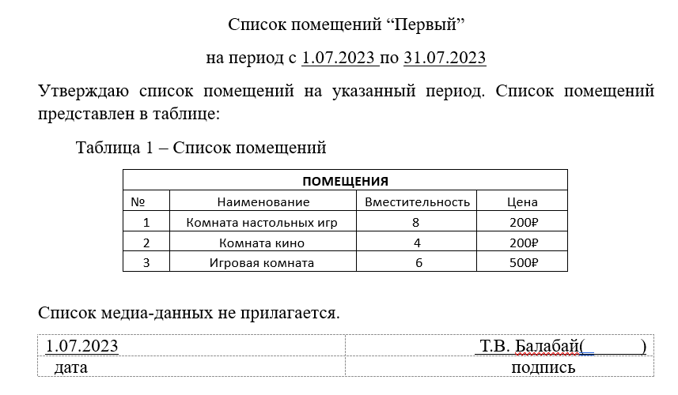
Шаблон списка помещения
05
Описание выходной информации
Шаблон Чека брони

Slide 6
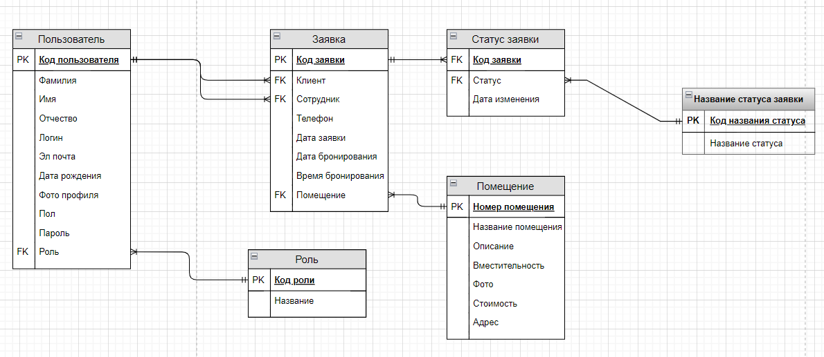
06
Схема отношений

Slide 7




07
Средствами разработки при создании веб-приложения являются
HTML
CSS
PHP
JavaScript

Slide 8
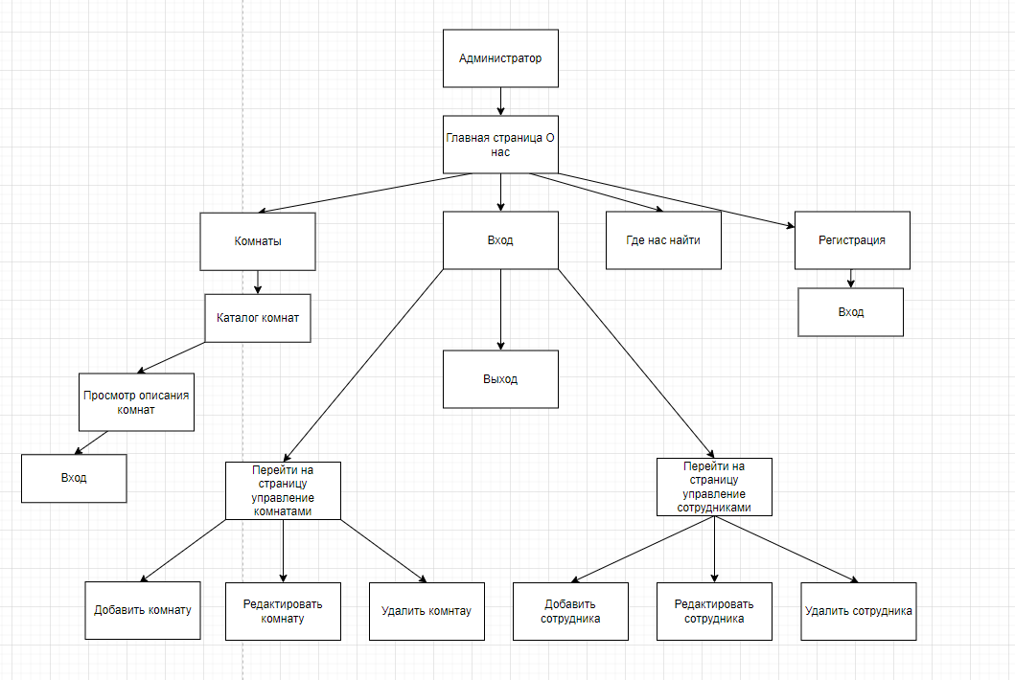
08
Модульная схема

Slide 9
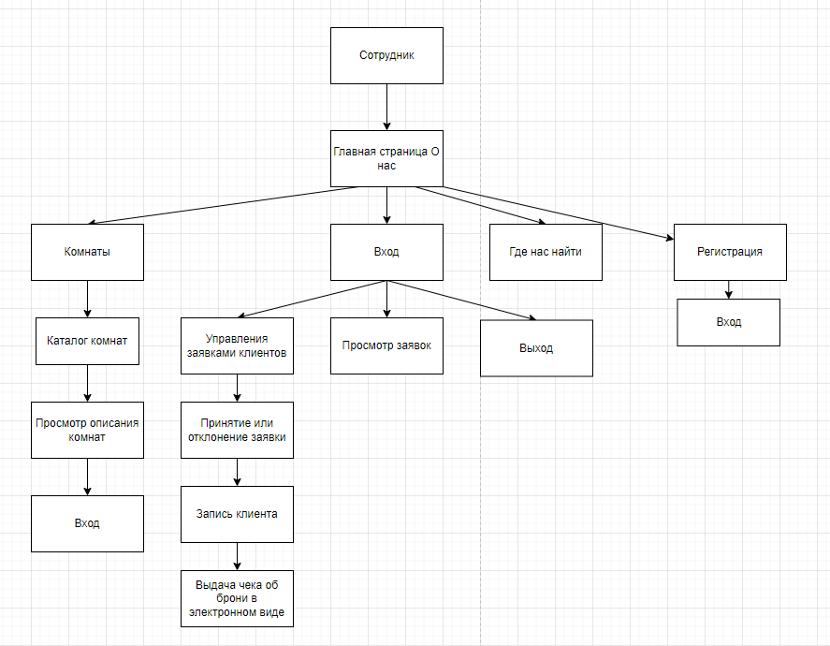
09
Модульная схема

Slide 10
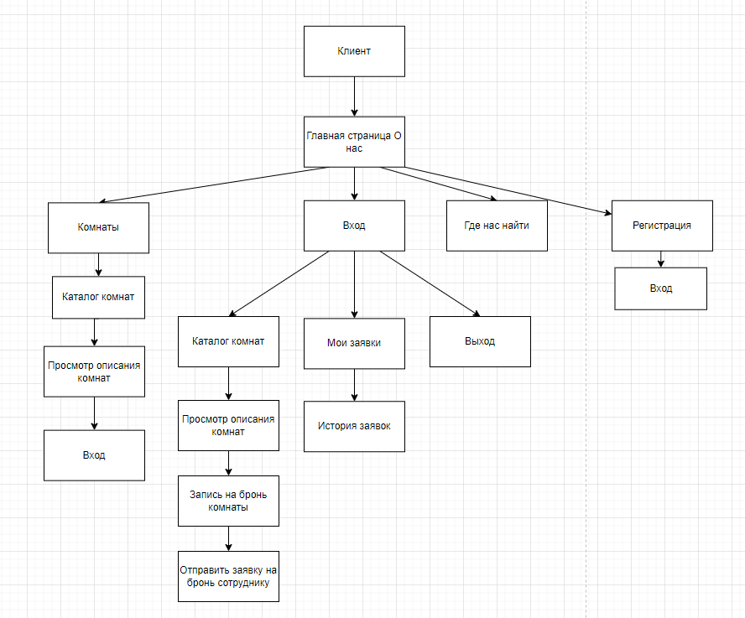
10
Модульная схема

Slide 11
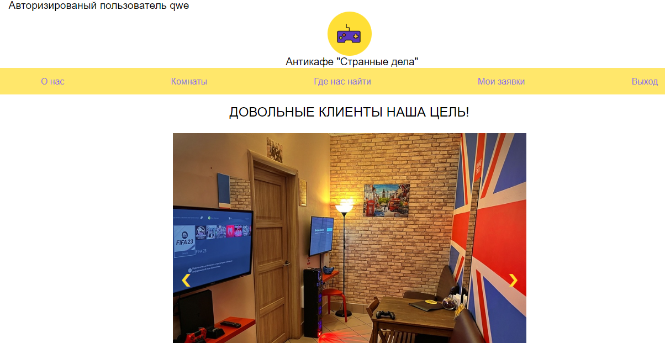
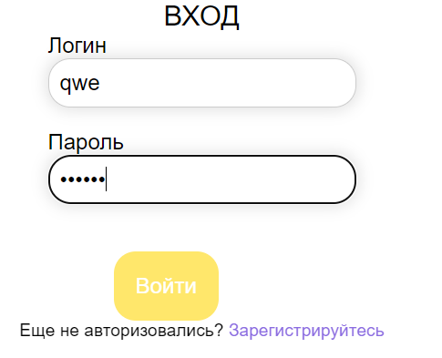
11
Протокол тестирования программного продукта
тестирование на корректных данных
тестирование на некорректных данных
тестирование продукта на данных контрольного примера.
Результат входа с корректными данными
Форма входа с корректными данными

Slide 12
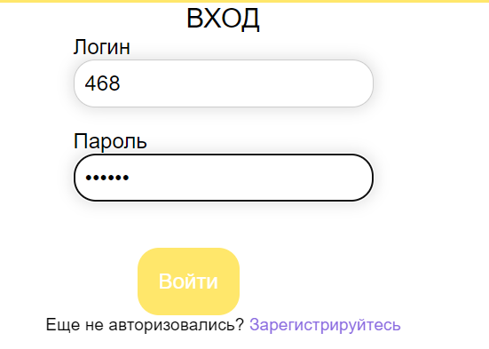
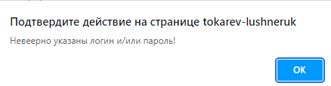
12
Протокол тестирования программного продукта
Сообщение о вводе неправильных данных входа
Форма входа с некорректными данными

Slide 13
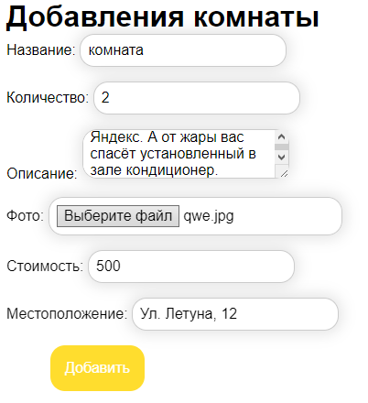
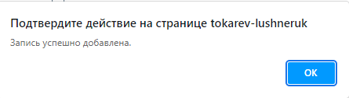
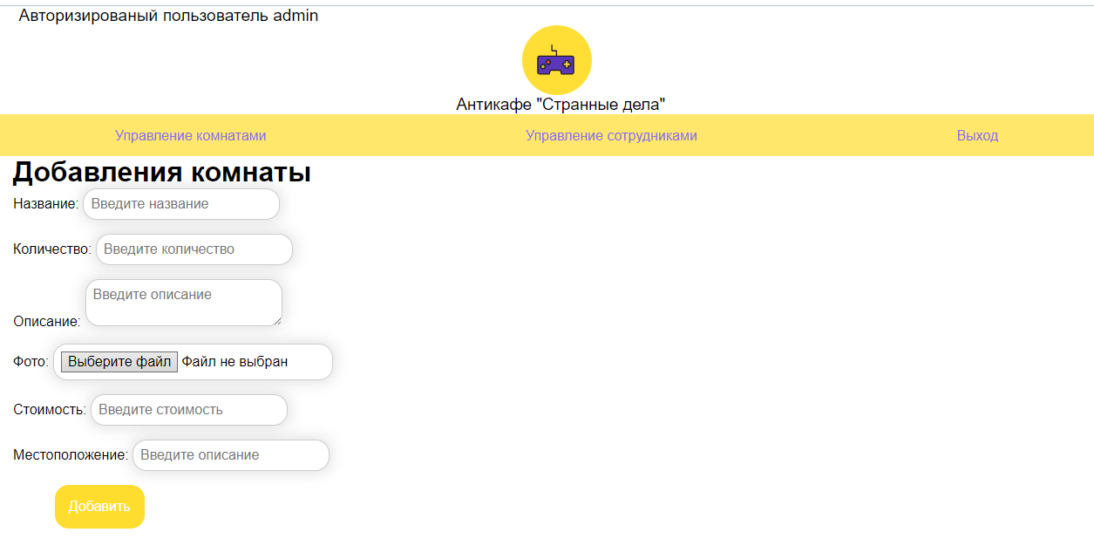
13
Протокол тестирования программного продукта
Вывод сообщения о успешном добавлении комнаты с корректными данными
Форма добавления комнаты с корректными данными
Перенаправление администратора на главную страницу после ввода правильных данных

Slide 14
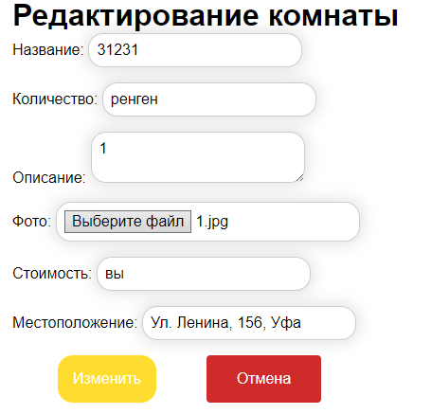
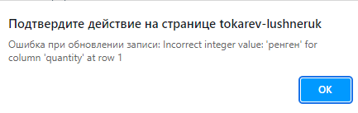
14
Протокол тестирования программного продукта
Вывод сообщения о неуспешном редактировании комнаты с некорректными данными
Форма редактирования комнаты с некорректными данными
Перенаправление администратора на главную страницу после ввода неправильных данных

Slide 15
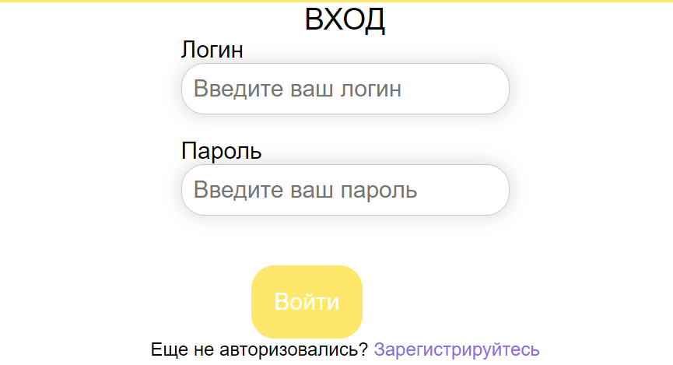
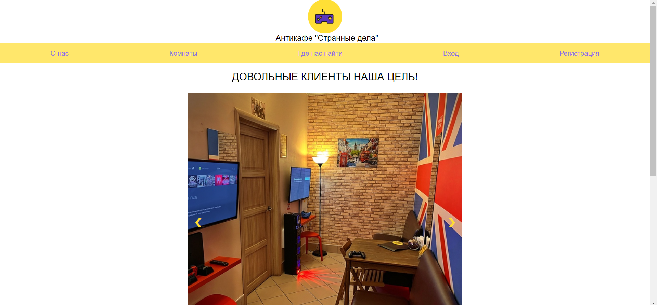
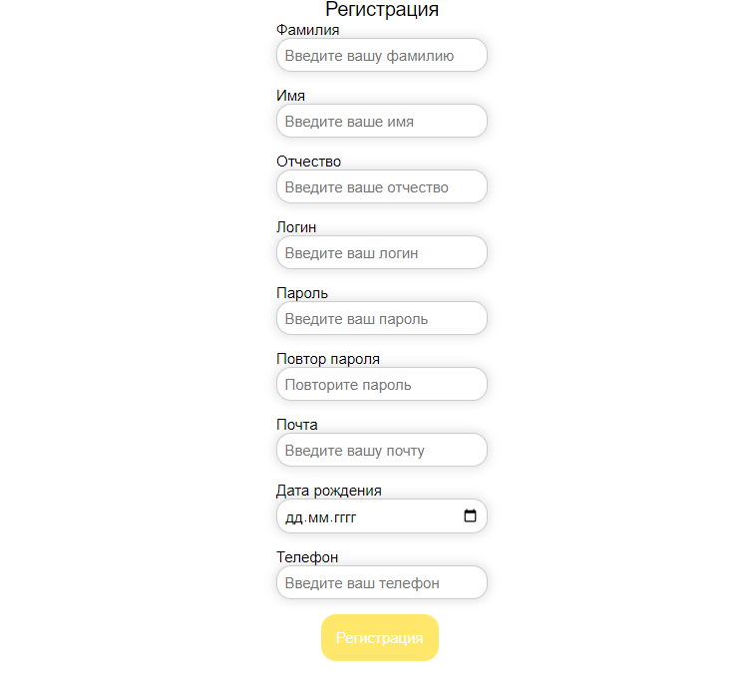
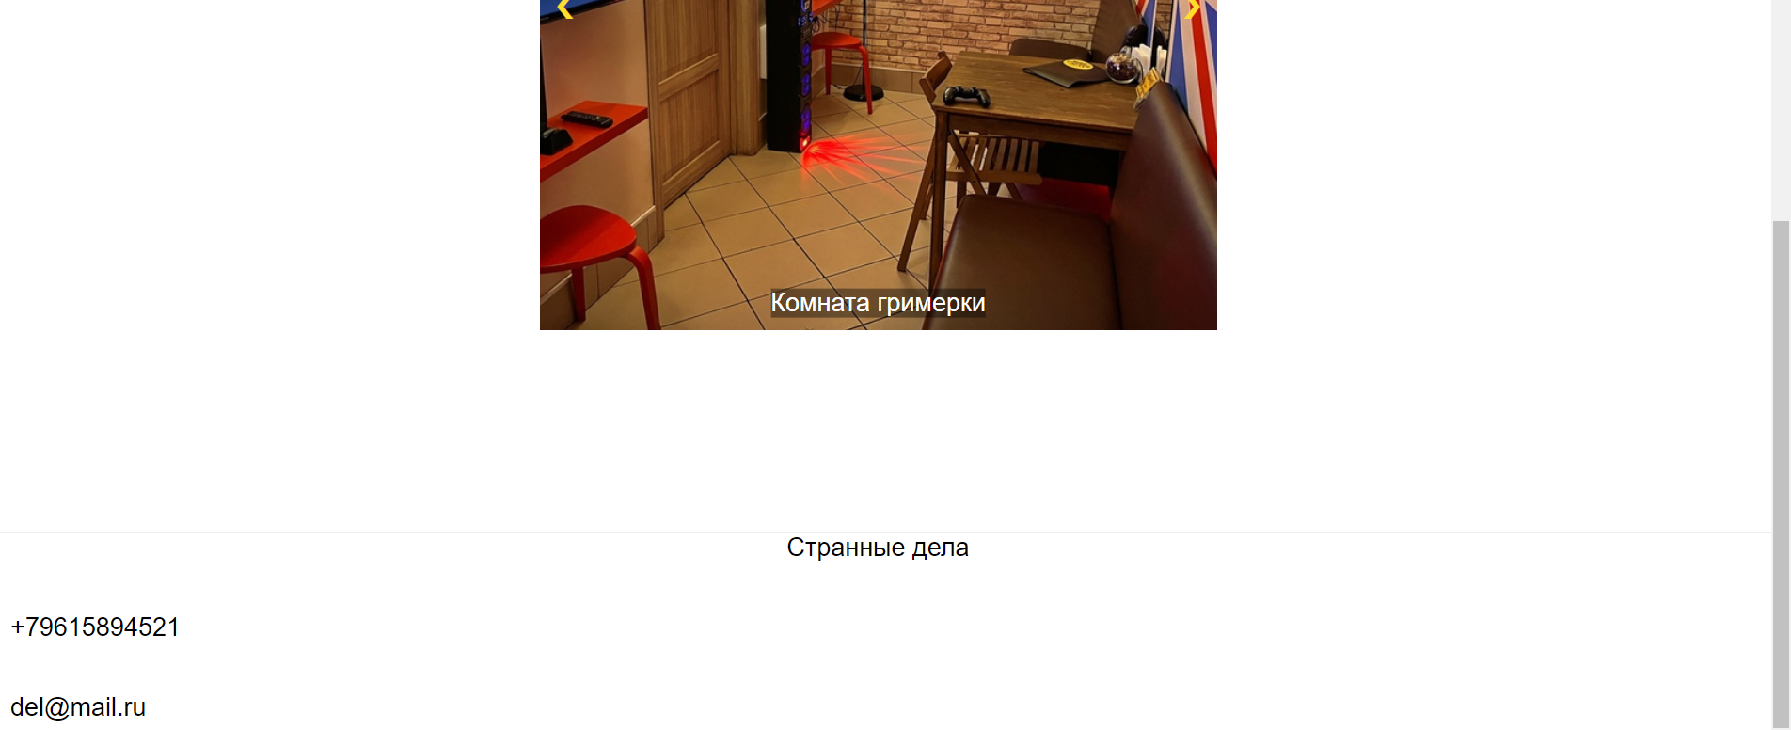
15
Руководство пользователя
Страница входа и регистрации
Главная страница

Slide 16
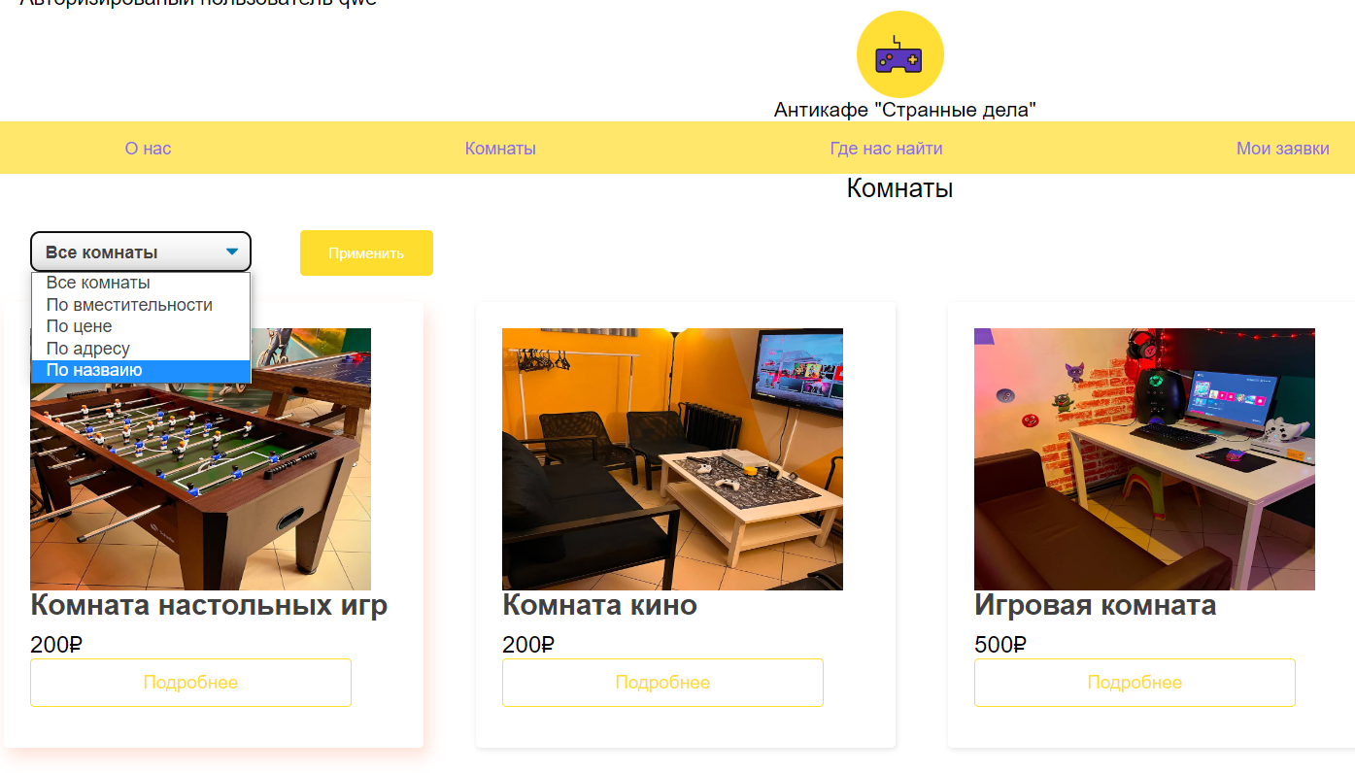
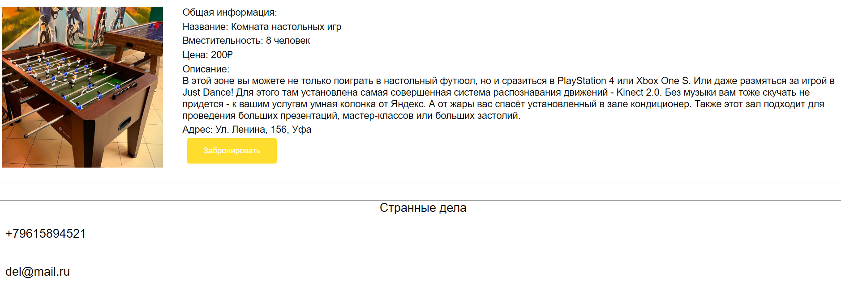
16
Руководство пользователя
Страница описания комнаты
Страница комнаты

Slide 17
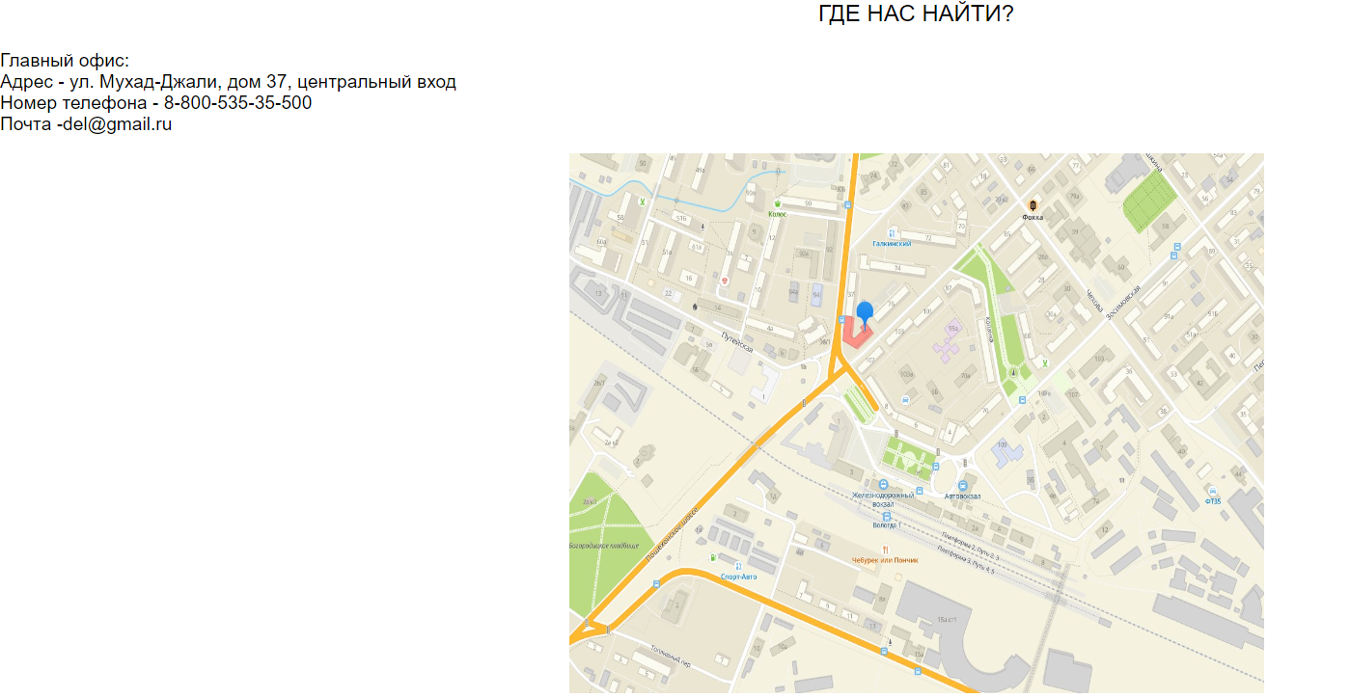
17
Руководство пользователя
Страница Где нас найти

Slide 18
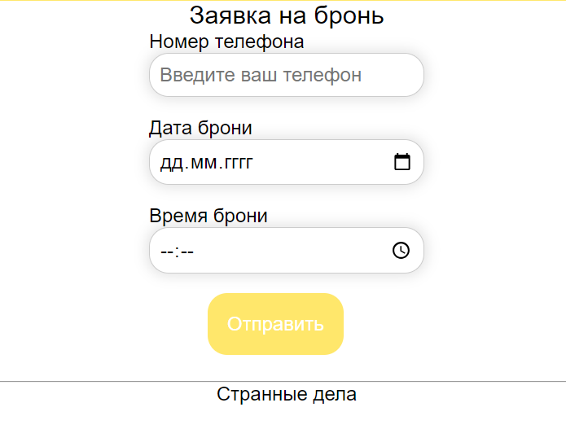
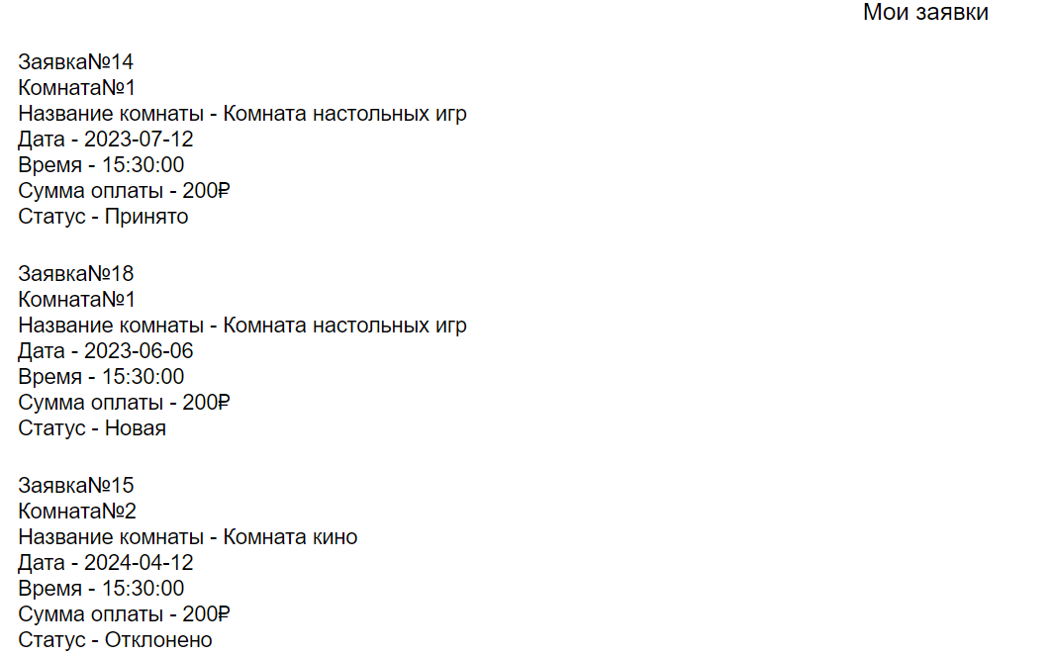
18
Руководство пользователя
Страница заявка на бронь
Страница мои заявки

Slide 19
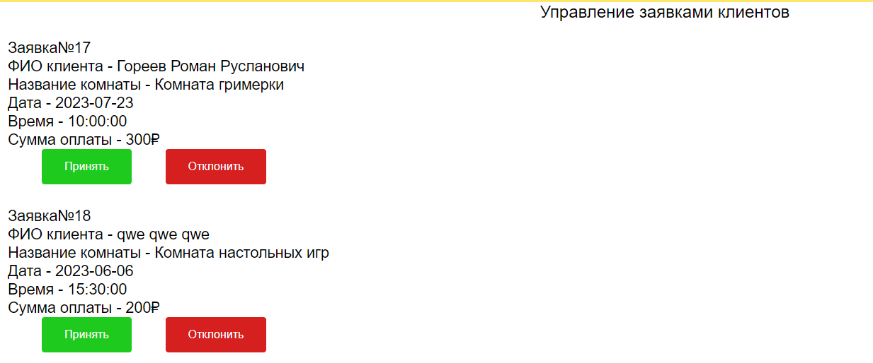
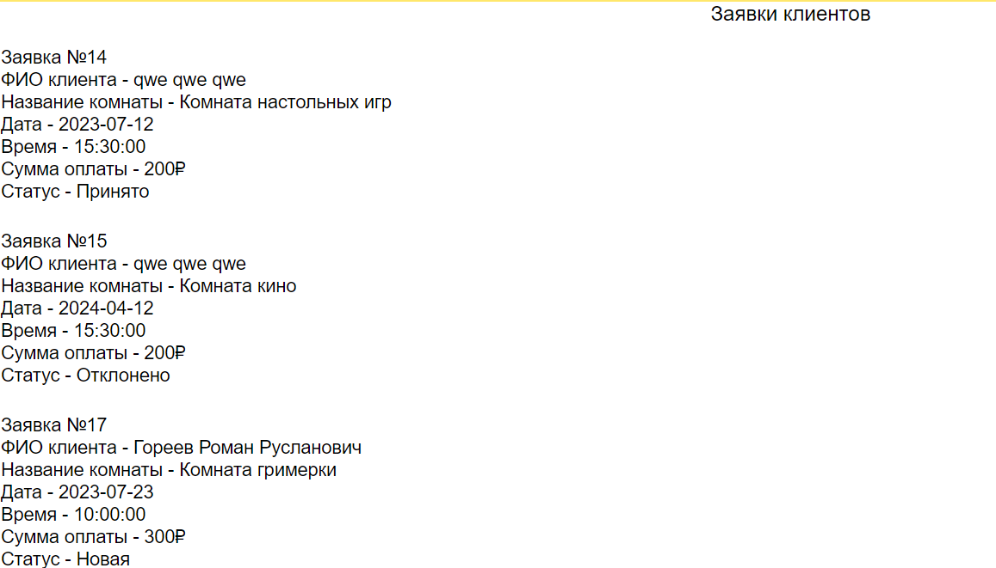
19
Руководство пользователя
Страница Управление заявками
Страница заявки клиентов

Slide 20
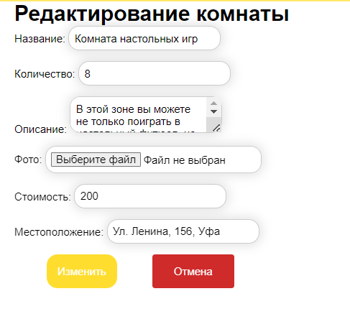
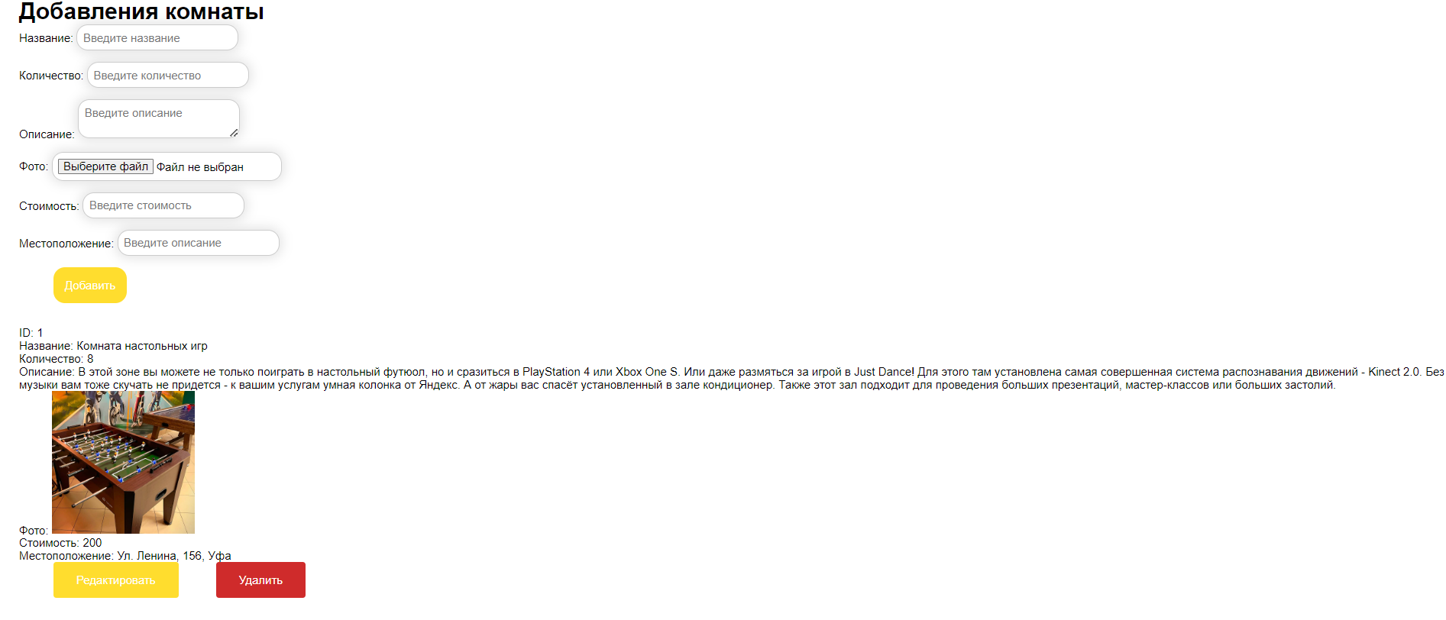
20
Руководство пользователя
Страница редактирования комнаты
Страница управления комнатами

Slide 21
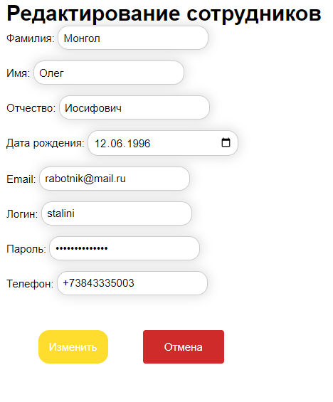
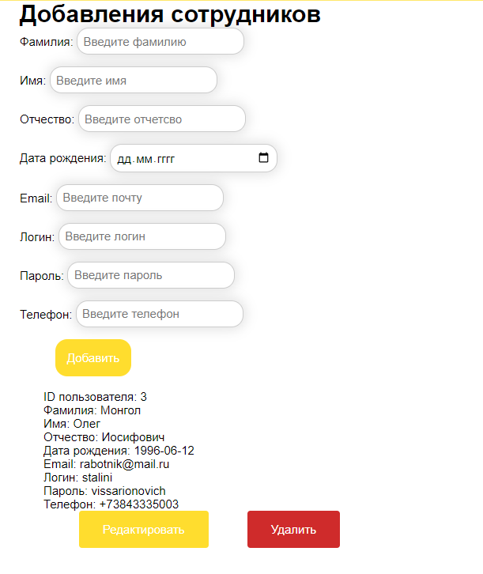
21
Руководство пользователя
Страница добавления сотрудников
Страница редактирования сотрудников

Slide 22
В процессе выполнения проекта нами были разработаны структура и алгоритм работы АИС для брони помещений «Странные дела». Результатом работы стало создание программного продукта, написанного на языках программирования PHP, JavaScript с использованием СУБД MySQL, предназначенного для работы в браузерах любой операционной системы. Была проведена проверка и отладочное тестирование информационной системы. По результатам отладочного тестирования были устранены некоторые недостатки. С помощью системы на основании данных контрольного примера были получены результаты, которые полностью совпали с выходной информацией контрольного примера. Также было написано руководство пользователя и разработаны меры по обеспечению защиты информации.
22
Заключение

Slide 23
СПАСИБО за внимание!

